Slide 1


UBND QUẬN LONG BIÊN
TRƯỜNG MẦM NON ÁNH SAO
GIÁO DỤC PHÁT TRIỂN NGÔN NGỮ
LQVH: Truyện “ Thỏ con không vâng lời”
Lứa tuổi: Nhà trẻ (24 - 36 tháng)
Giáo viên: Ngô Thị Miền
Năm học 2024-2025

Slide 2
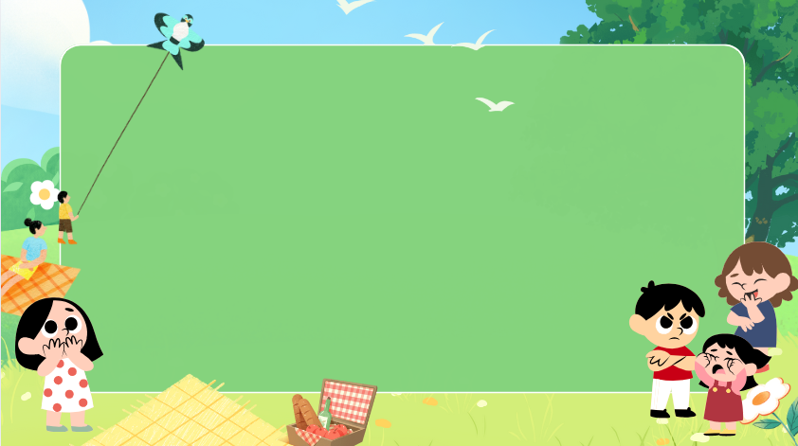
I. Mục đích yêu cầu:
1. Kiến thức:
- Trẻ nhớ tên truyện, biết tên các nhân vật trong truyện “Thỏ con không vâng lời”.
- Trẻ hiểu nội dung truyện. Thỏ không vâng lời kể về chú thỏ không nghe lời mẹ
đã bị lạc đường khi đi chơi xa. May nhờ bác gấu tốt bụng đã đưa thỏ về nhà.Thỏ
con biết lỗi và xin lỗi mẹ.
2. Kĩ năng:
- Rèn kỹ năng chú ý, ghi nhớ có chủ định cho trẻ.
- Trẻ nghe hiểu lời nói và trả lời câu hỏi cùng cô giáo.
3.Thái độ :
- Trẻ biết nghe lời ông bà, bố mẹ, biết xin lỗi người lớn khi làm sai.

Slide 3


Slide 4
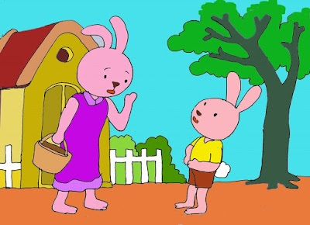

Slide 5
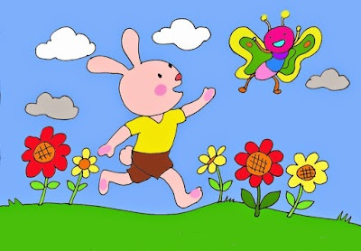

Slide 6
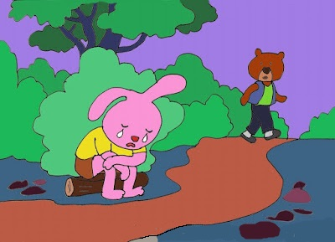

Slide 7
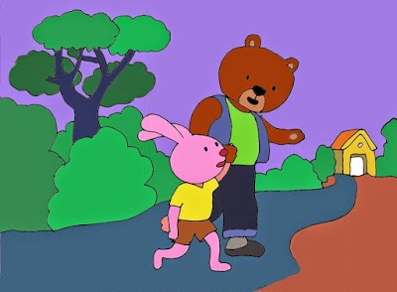

Slide 8
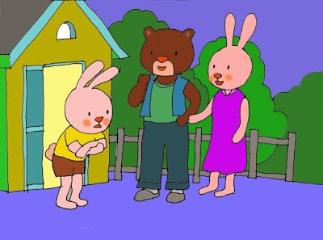

Slide 9


